Slide 1
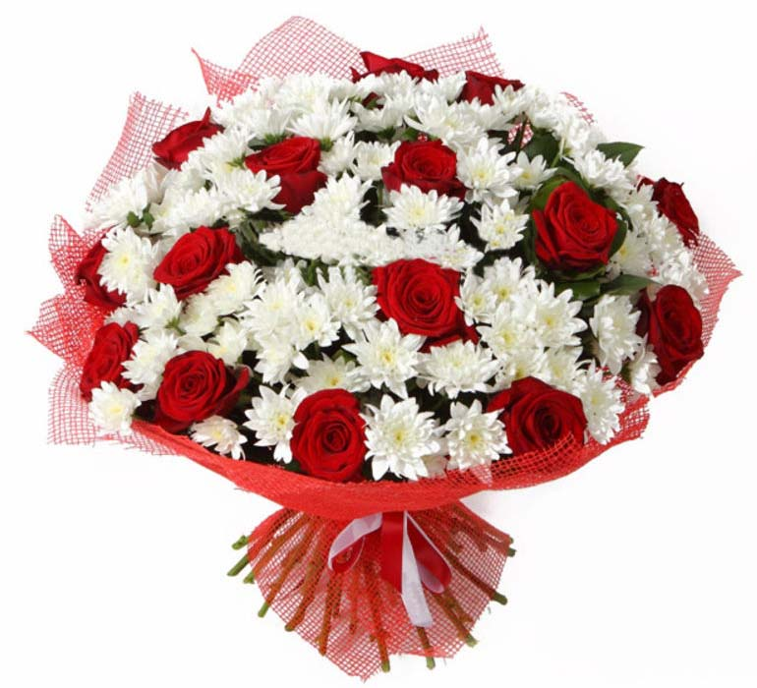
О чем говорят букеты

Slide 2
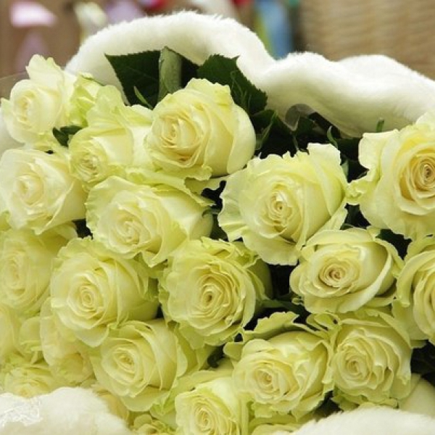
Роза белая
«Я добьюсь тебя», «Ты ангел»

Slide 3
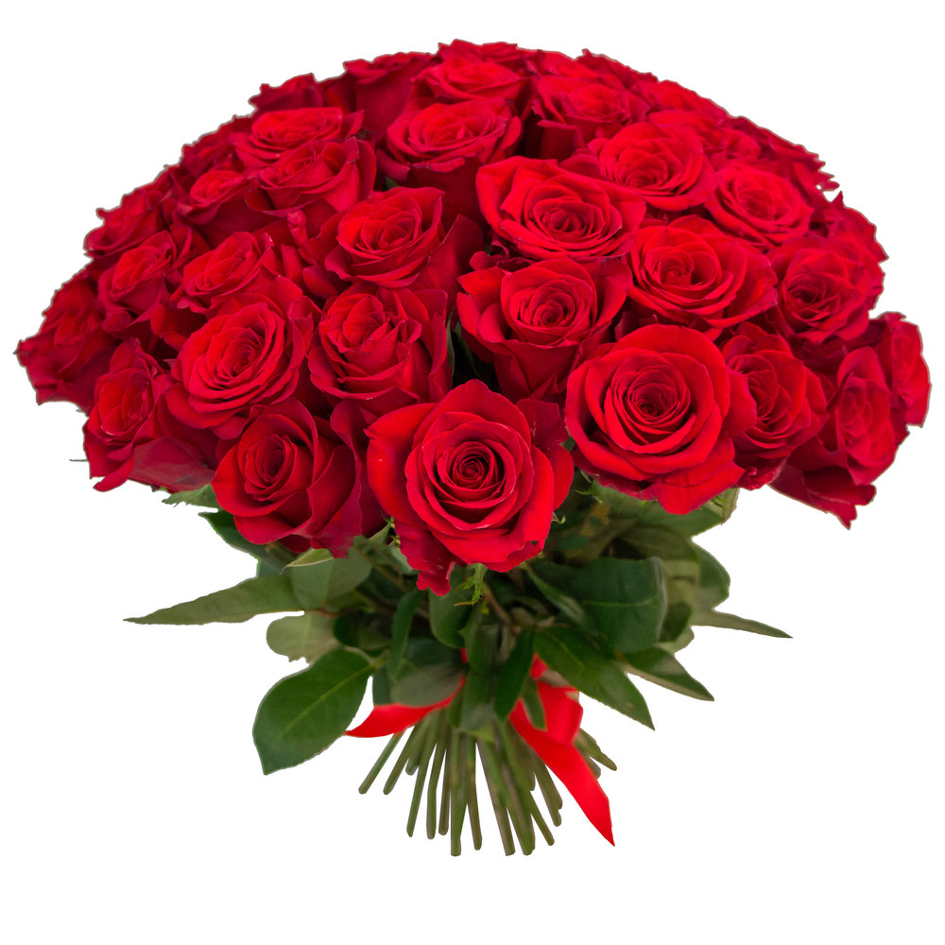
Роза красная
«Я готов ждать тебя», «Я не хочу тебя потерять»

Slide 4
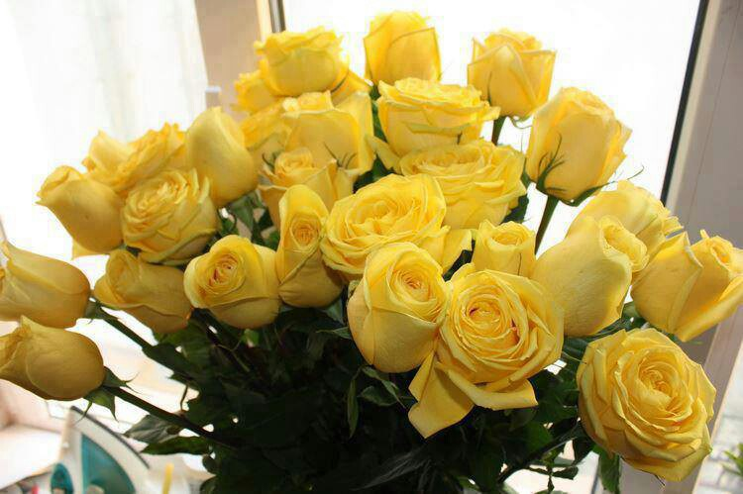
Роза желтая
«Ты — мое солнце»

Slide 5
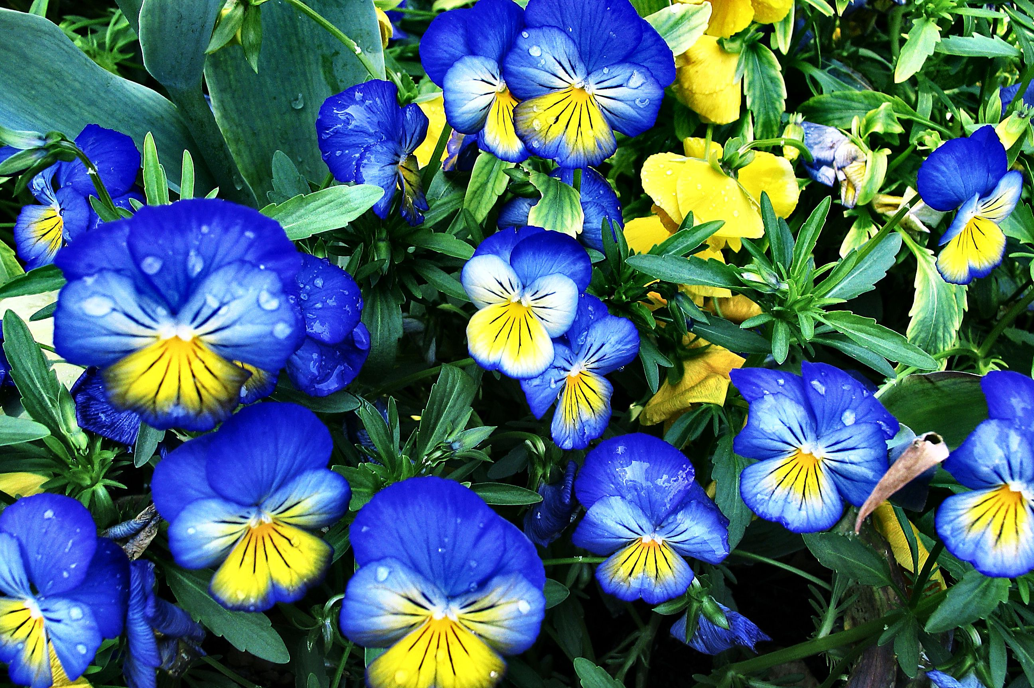
Анютины глазки
«Скучаю!»

Slide 6
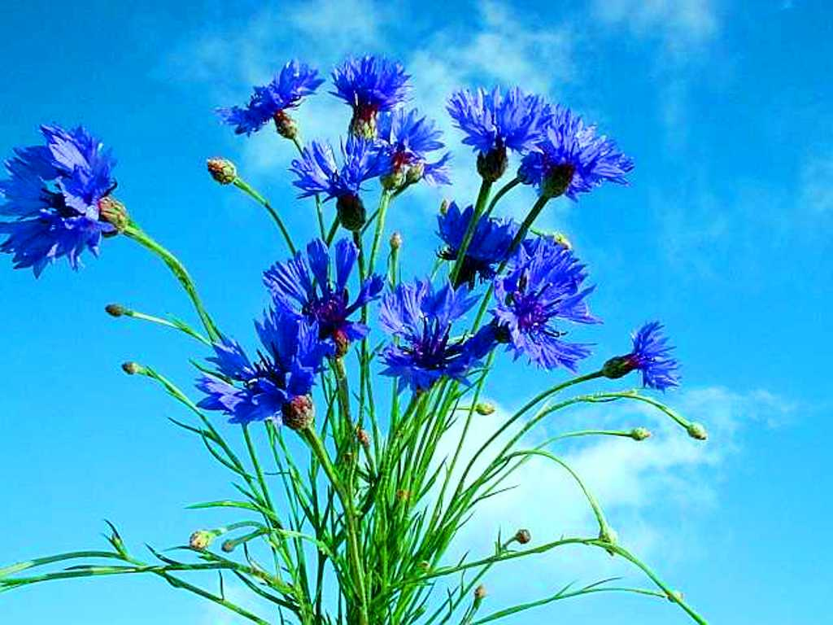
Василек
«Не смею выразить тебе свои чувства»

Slide 7
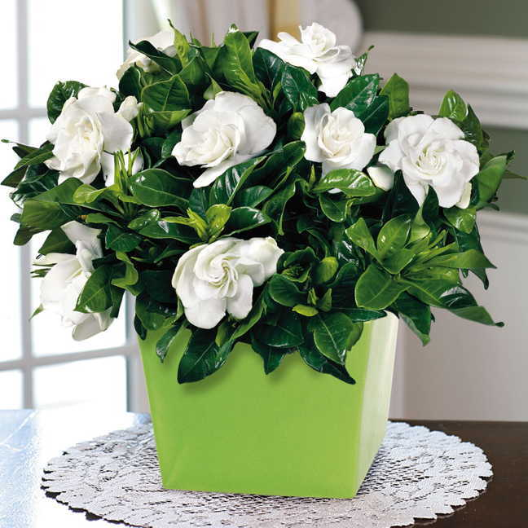
Гардения тайная любовь, «Ты прекрасна»

Slide 8
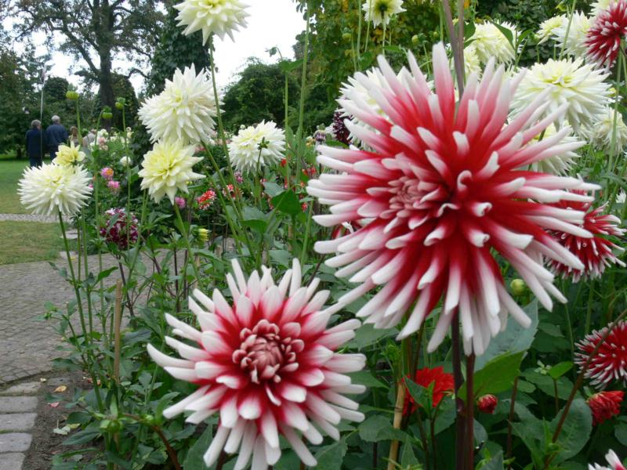
Георгин
«Ты мне очень нравишься, но я ничего не обещаю»

Slide 9
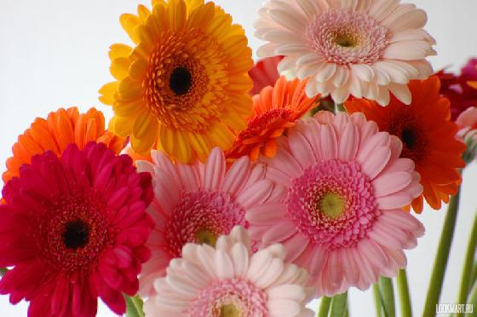
Гербера тайна, улыбка, флирт, оптимизм

Slide 10
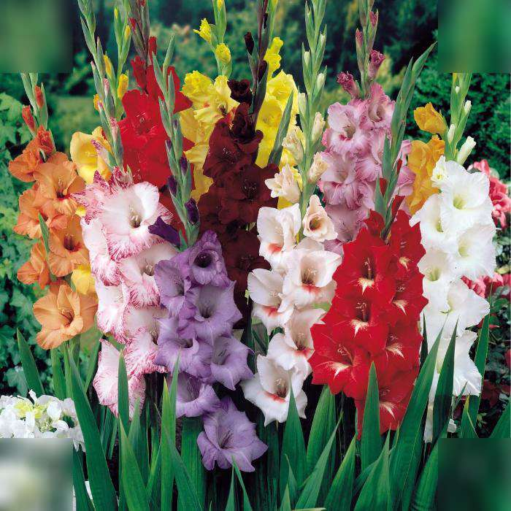
Гладиолус
«Я действительно искренен», «Ничего не бойся»

Slide 11
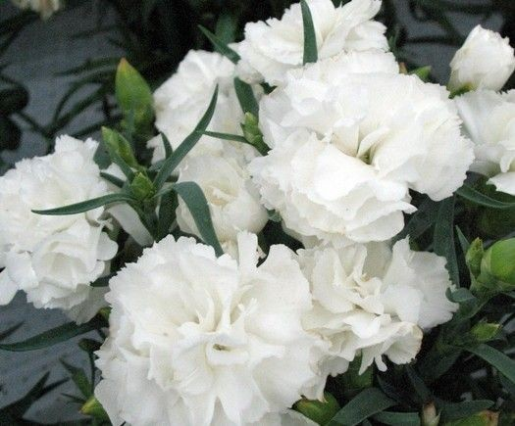
Гвоздика (белая)
«Пусть все твои желания сбудутся»

Slide 12
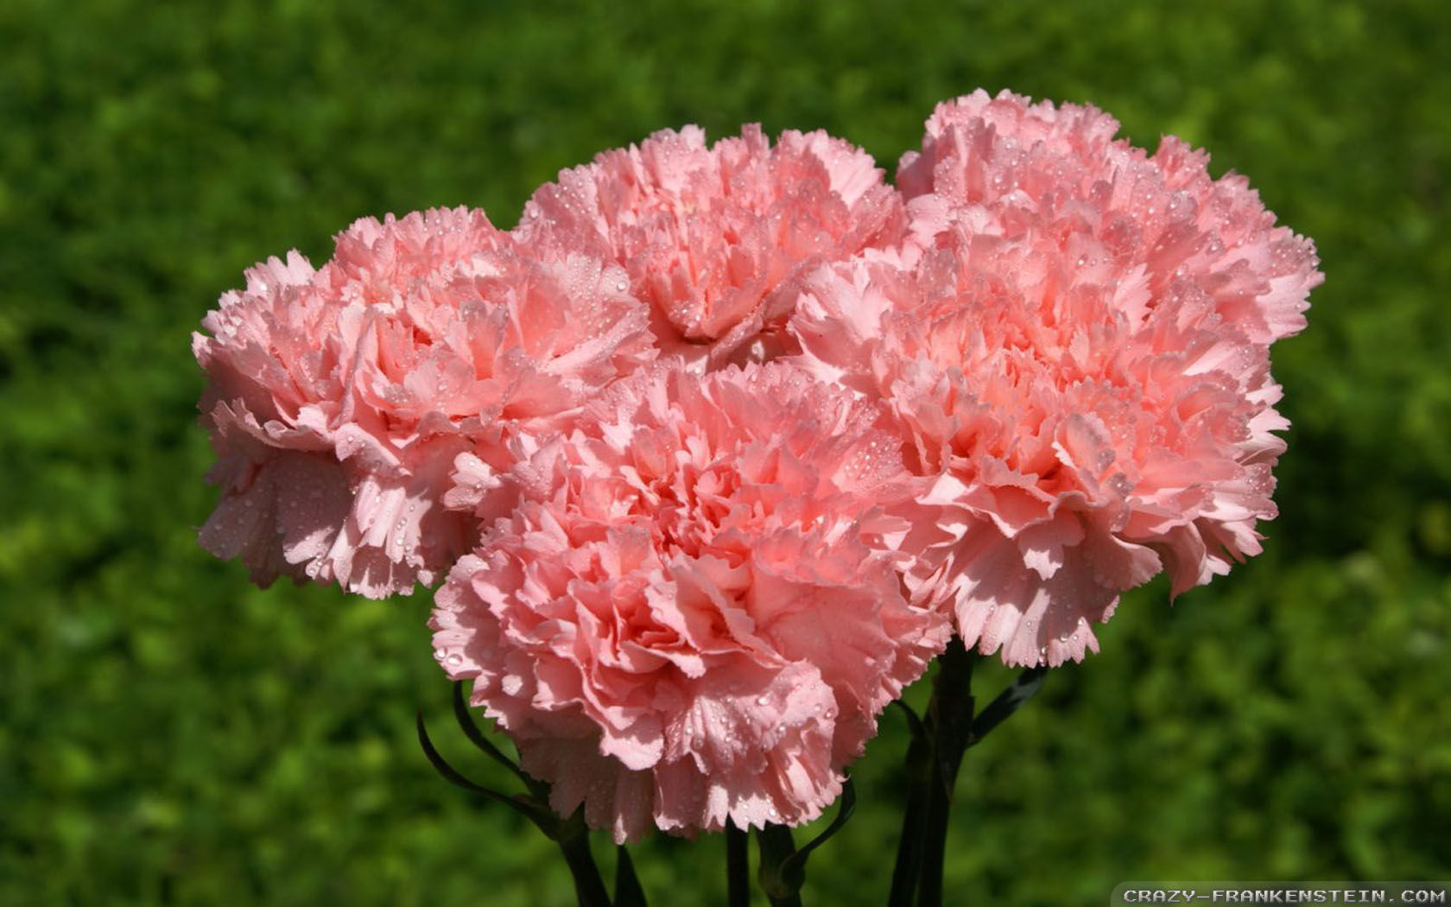
Гвоздика (розовая)
«Я никогда не забуду Тебя», символ материнской любви

Slide 13
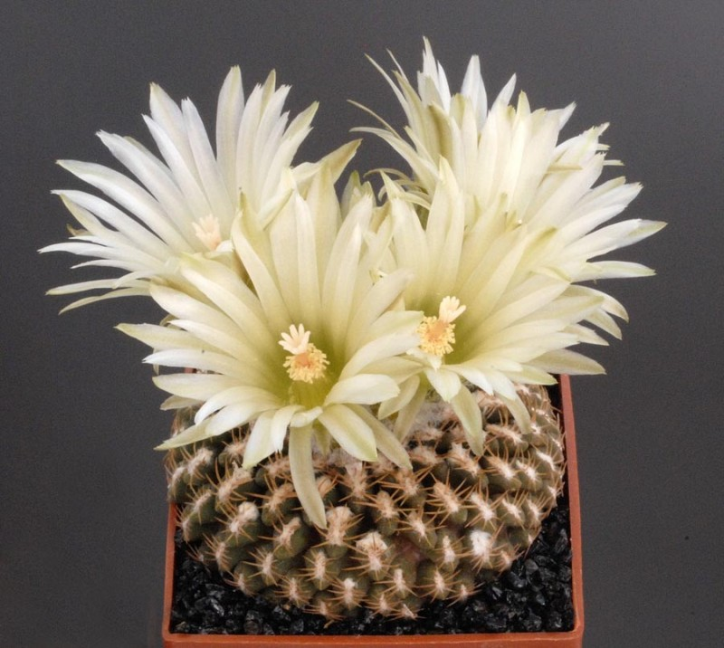
Кактус
«Я тебя понимаю как никто другой», «Мы с тобой похожи»

Slide 14
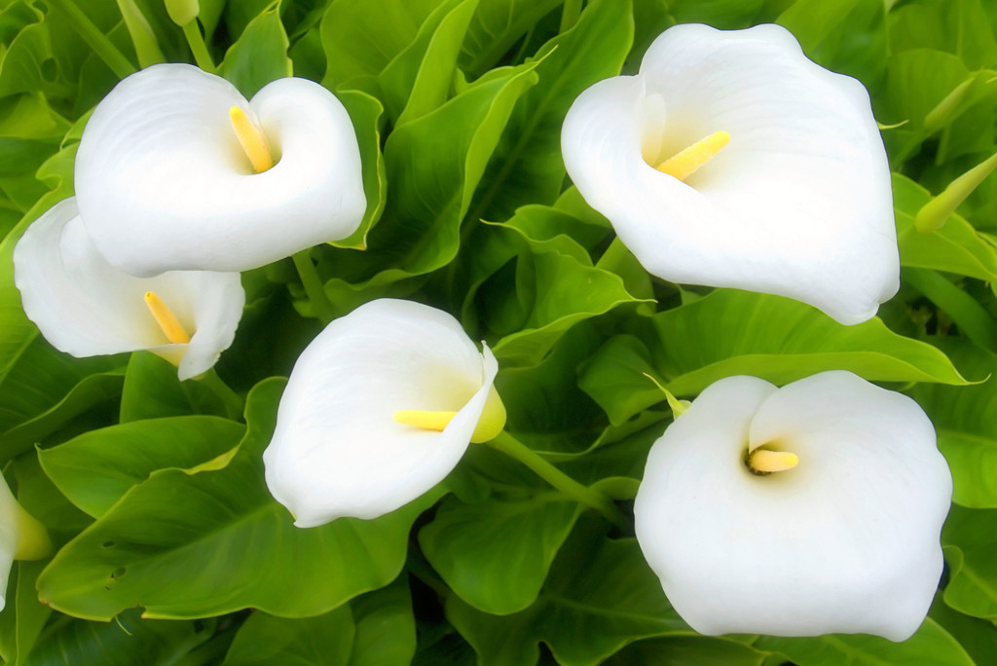
Калла
«Ты великолепна»

Slide 15
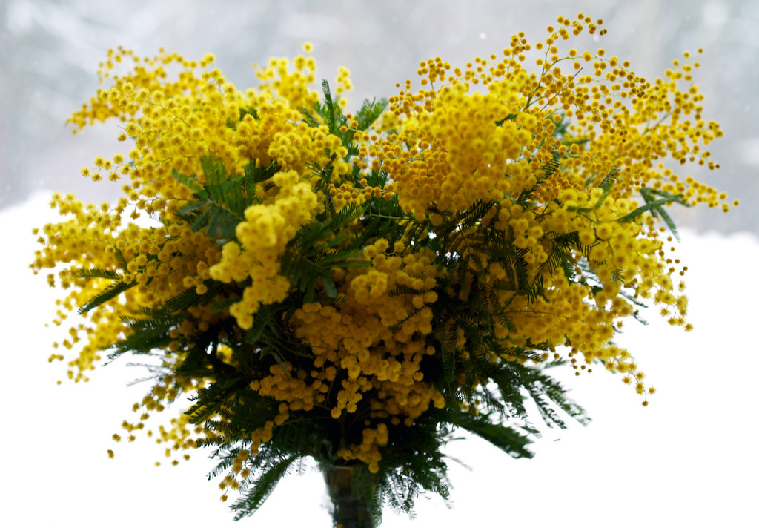
Мимоза
«Я скрываю свои чувства», «Скоро 8 марта»

Slide 16
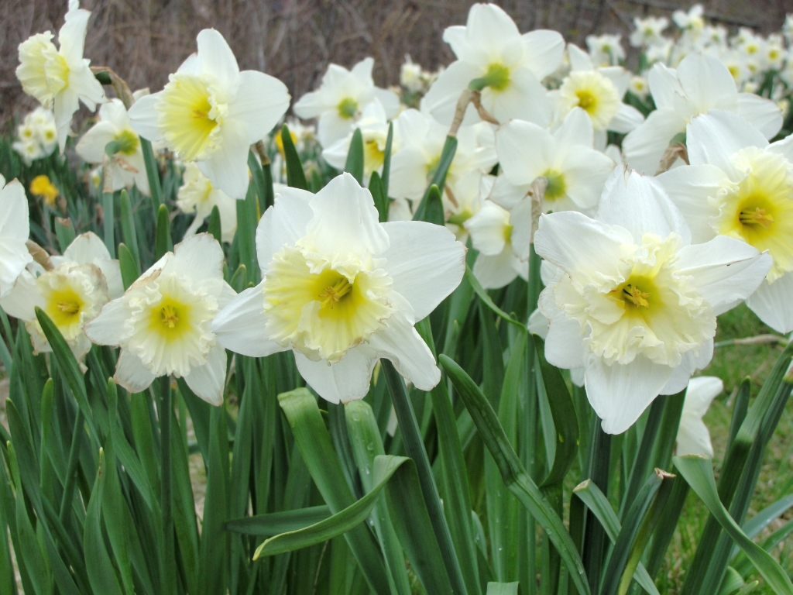
Нарцисс
«Оставайся такой же прекрасной, как Ты есть»

Slide 17
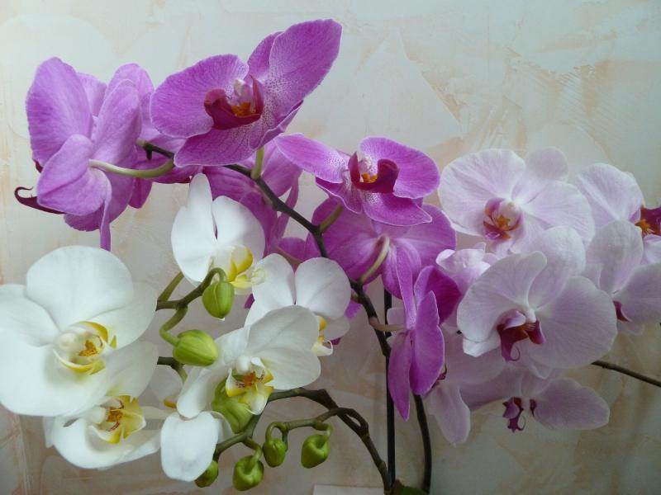
Орхидея любовь, нежность, утонченность

Slide 18
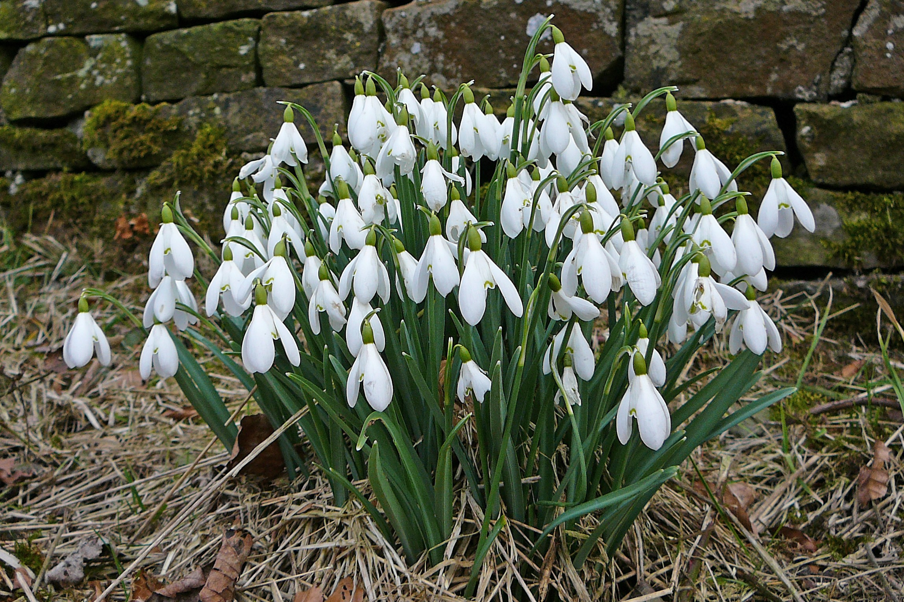
Подснежник
«Мне нравится твоя наивность»

Slide 19
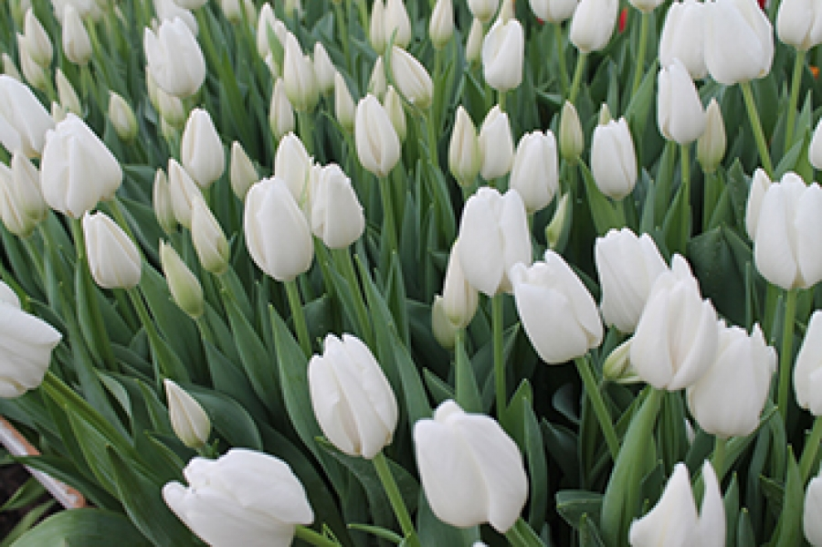
Тюльпан белый слава, гордость, гармония

Slide 20
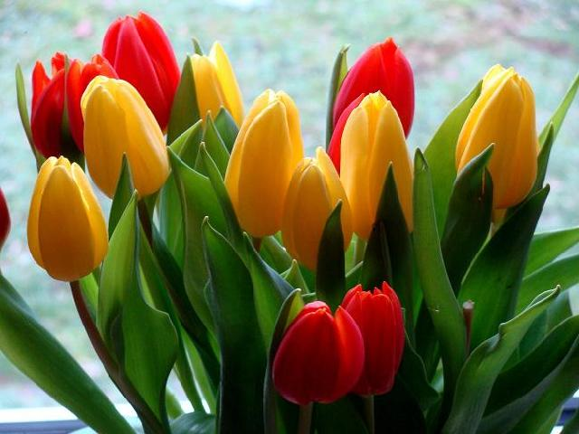
Тюльпан красный
«поверь мне», «Желаю тебе счастья»

Slide 21
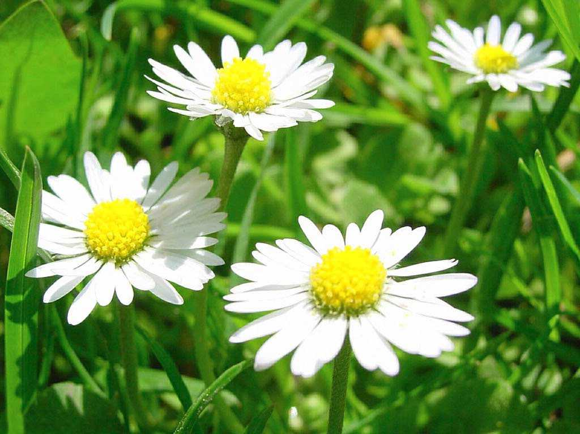
Ромашка юность, невинность, недоверчивость, романтичность.

Slide 22
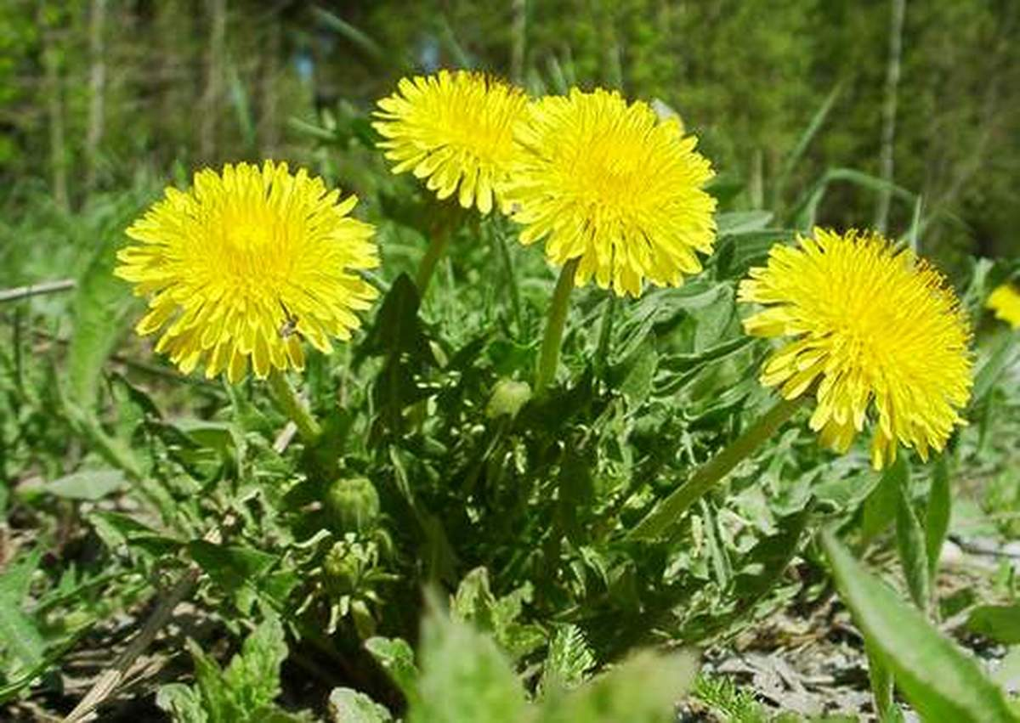
Одуванчик
«Не грусти», «Я рад, что сейчас мы вместе»

Slide 23
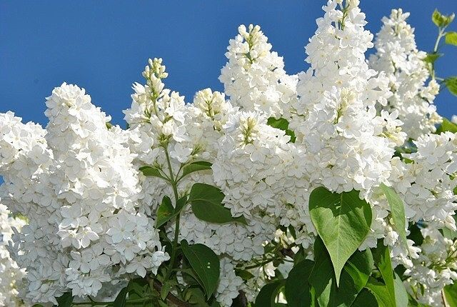
Сирень (белая) первая любовь, «Давай будем любить друг друга!»

Slide 24
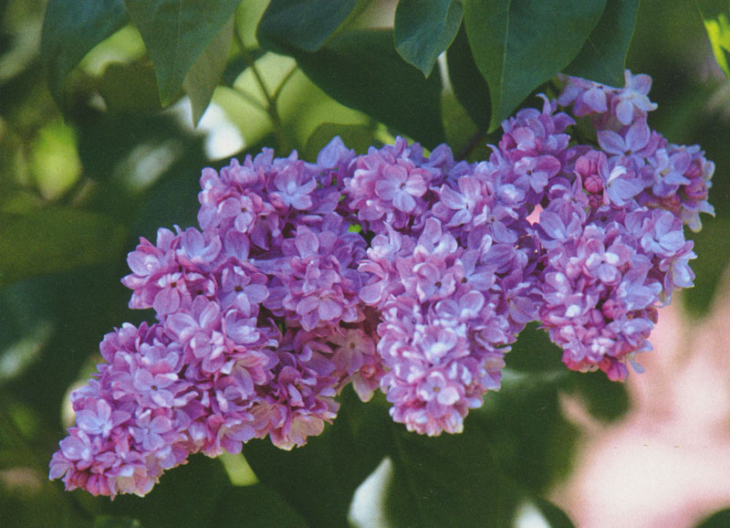
Сирень (фиолетовая)
«Мое сердце принадлежит тебе!»

Slide 25
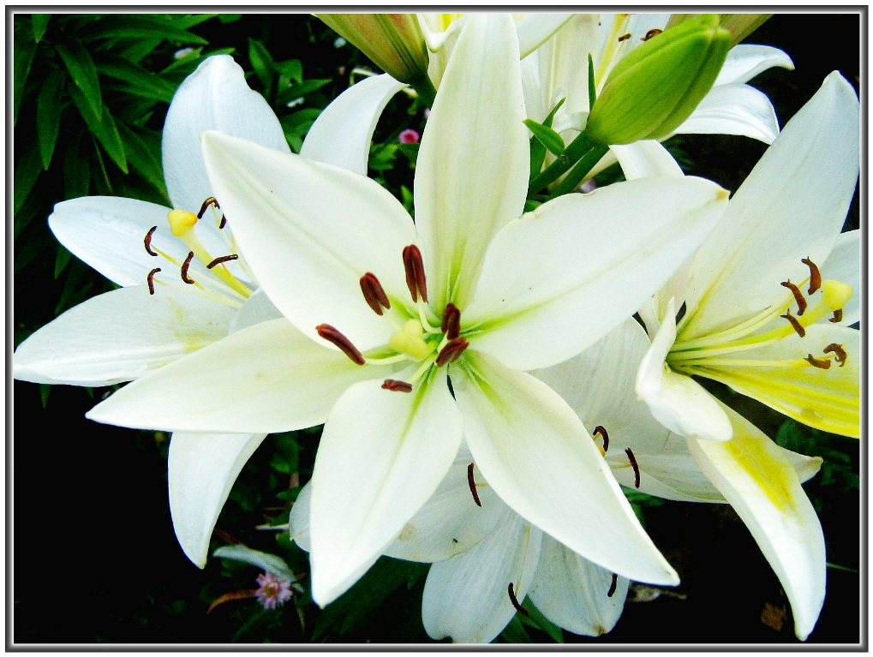
Лилия (белая) чистота, непорочность, величественность, благородство

Slide 26
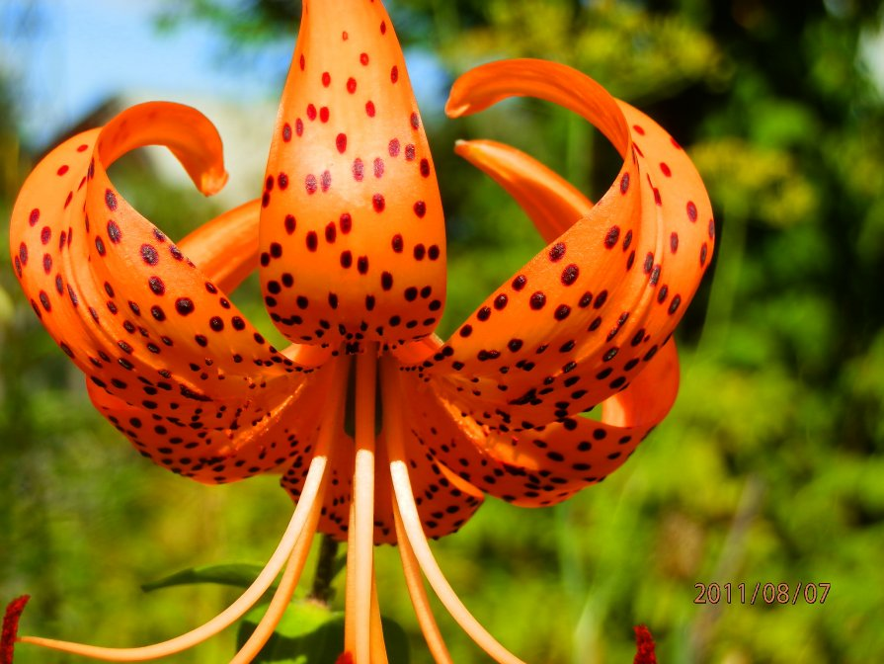
Лилия (тигровая) гордость, изобилие, процветание, благосостояние.

Slide 27
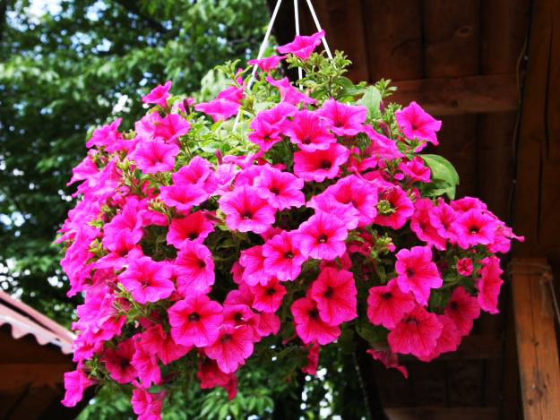
Петуния
«Ты меня не слышишь», «Я не доволен твоим поведением!»

Slide 28
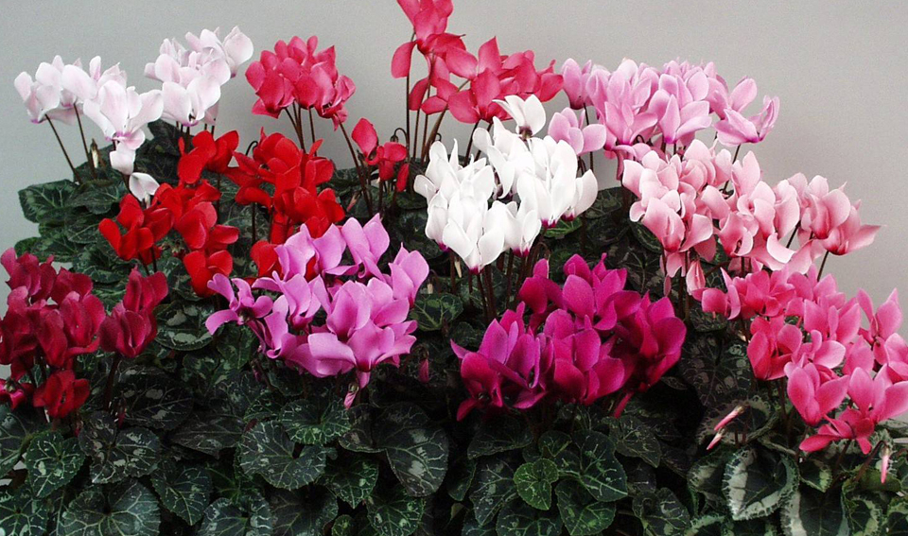
Цикламен отставка, "До свидания!"

